Slide 1
语音自主定位方法 —— 开题报告
张啸 516030910467
王力帆 516030910438
汤志彪 516030910435

Slide 2
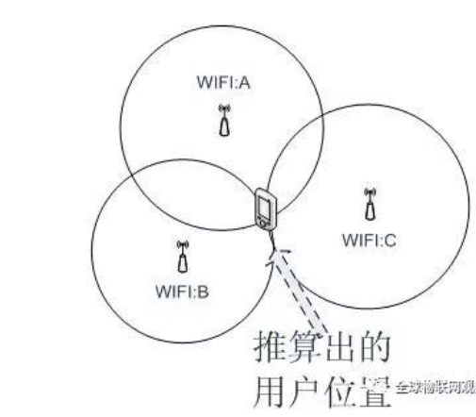
应用背景
定位是智能交互系统中非常重要的技术环节。
传统的定位技术基本都是通过各种传感（红外、蓝牙、视觉、超声波等）技术对目标对象进行跟踪定位。
WiFi定位一般采用“近邻法”判断，即最靠近哪个热点或基站，即认为处在什么位置，如附近有多个信源，则可以通过交叉定位（三边定位），提高定位精度。
WiFi定位

Slide 3
应用背景
近年来出现了利用SLAM等技术进行对象自主定位的方法。

Slide 4
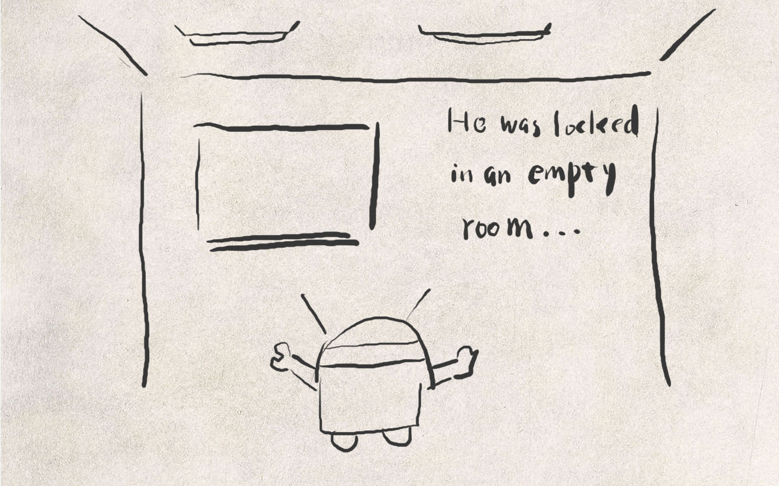
什么是SLAM？（小萝卜的故事）

Slide 5
什么是SLAM？（小萝卜的故事）
从前，有一个机器人叫“小萝卜”。它长着一双乌黑发亮的大眼睛，叫做Kinect。有一天，它被邪恶的科学家关进了一间空屋子，里面放满了杂七杂八的东西。
小萝卜感到很害怕，因为这个地方他从来没来过，一点儿也不了解。让他感到害怕的主要是三个问题：
1. 自己在哪里？
2. 这是什么地方？
3. 怎么离开这个地方？

Slide 6
什么是SLAM？（小萝卜的故事）
在SLAM理论中，第一个问题称为定位 (Localization)，第二个称为建图 (Mapping)，第三个则是随后的路径规划。

Slide 7
然而利用SLAM进行定位时构建场景时耗时较长，且需要比较多的资源。
因此本项目希望通过用语音播报的的方式进行对象的粗定位，缩小SLAM搜索空间提高精确定位效率。
本质上的初衷是为了对SLAM技术的第一步定位进行优化。

Slide 8
应用人群
现有的地图app往往不能显示一个人所在的具体层数，同时在同一层的位置上也会有些许偏差。
通过语音识别可以让在复杂大楼里迷路的人更快找到自己的具体位置。
举例：快递员送快递可能会遇到不熟悉的楼道环境，通过本系统，可以定位自己所处位置和目标所处位置，在空间上可以明确前进道路，节省了快递员寻找目标位置的时间，加快了送快递的效率

Slide 9
用户需求
1.反应速度快
2.语音识别贴合实际
3.定位尽可能精准
4.界面简单，易于学习使用
Notes:
1.即延迟要低，减少传输时间以及程序处理时间。
2.即要尽可能满足用户的需求，不要出现用户说出词却拿不到反馈的情况。
3.精度要求。
4.为了使用户更加容易上手。

Slide 10
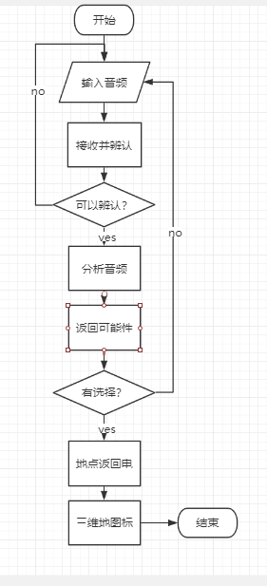
设计思路

Slide 11
关键技术方案
1.语音识别
在Unity 3D中使用讯飞语音进行对于音频识别，接收可以识别的音频并返回以string形式返回给系统，进行下一步分析

Slide 12
关键技术方案
2.语音分析（关键）
对上一步返回的string进行分析，提取keyword，对比预设的keyword，预期是部分hit，因为不同人的表述不同，系统会根据hit的keyword返回可能的结果以供用户选择
Notes:
二次确认是人机交互的一种体现。
库的关键词的选取很重要。可以简单的先从3208等数字扩展到走廊等文字。
同时把每一层的放在一起从而实现可扩展性。

Slide 13
关键技术方案
3.地图显示
根据用户的选择，利用Unity C# 自制TCP协议，在手机端和电脑端实现通讯，分析用户选择后，在三维地图上高亮显示用户所在区域

Slide 14
谢谢

